Slide 1

Vale de Jaboque
Pastoral Estudantil – APV
Pr. Fábio Moreno
Notes:
www.4tons.com
Pr. Marcelo Augusto de Carvalho

Slide 2

“Ficando Ele Só; E Lutava Com Ele Um Homem, Até Ao Romper Do Dia” Gênesis 32:24
Notes:
Ler o texto e depois CONTAR A HISTÓRIA do roubo da benção, da fuga até a volta de Jacó

Slide 3

Três Lições

Slide 4

1. Jacó Dá Mais Atenção Para As Dificuldades Do Que Pra Deus.
Notes:
Jacó dá mais atenção para os problemas, ele olha mais para as dificuldades, devota sua a tenção para os inimigos, se preocupa e se lembra mais das promessas do seu irmão do que as promessas de Deus feitas a 20 anos antes.
Jacó dá mais atenção para as incertezas de seu coração pecador.

Slide 5

2. Jacó Só Espera O Pior
Notes:
Por olhar só para os problemas, só para as dificuldades, só para as coisas negativas, Jacó só espera pelo pior.

Slide 6

3. Jacó Só Enxerga Deus Depois De Ferido
Notes:
Jacó teve que ser ferido para perceber e enxergar Deus na sua frente

Slide 7
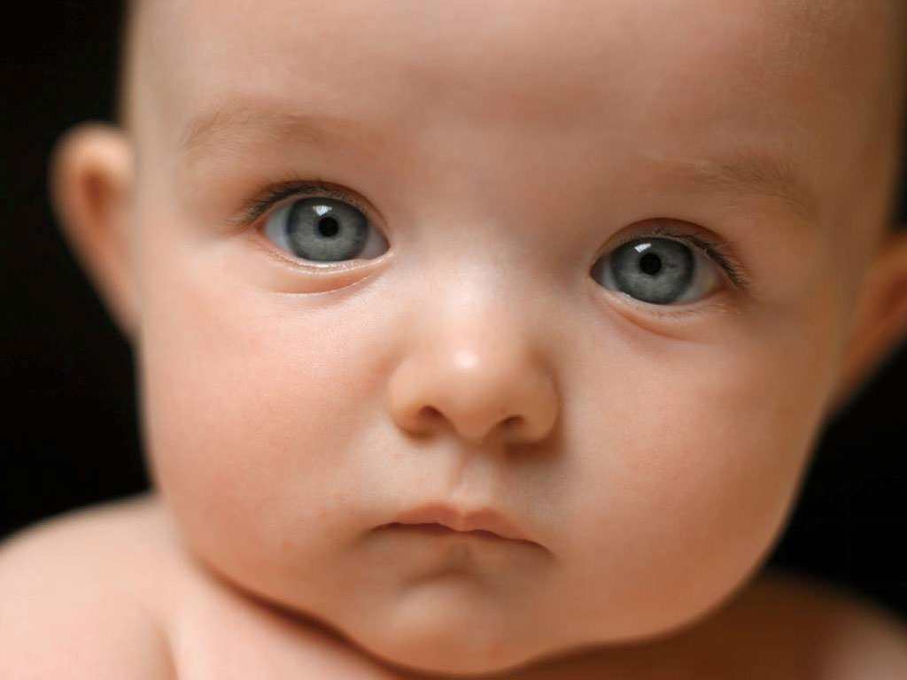
E você?
Notes:
E você,
Tem dado mais atenção para as dificuldades do que pra Deus?
Tem visto as coisas só pelo negativo, tem esperado só o pior?
O que tem feito com Deus quando este se aproxima de você?
Será que você não tem dado umas bicas em Deus?
Deus tem falado com você, tem se revelado pra você, quer te abençoar, dar conforto e paz, e pode ser que esteja brigando com Ele.
E talvez você esteja questionando Deus por causa de seus problemas e até questionando sua existência, mas Ele está lá, só que você não está se permitindo enxergar.
O que você está esperando?
Deixa Deus te abençoar.
Não espere ser ferido pra ver? Abra o seu coração.

Slide 8

Novo Nome

Slide 9
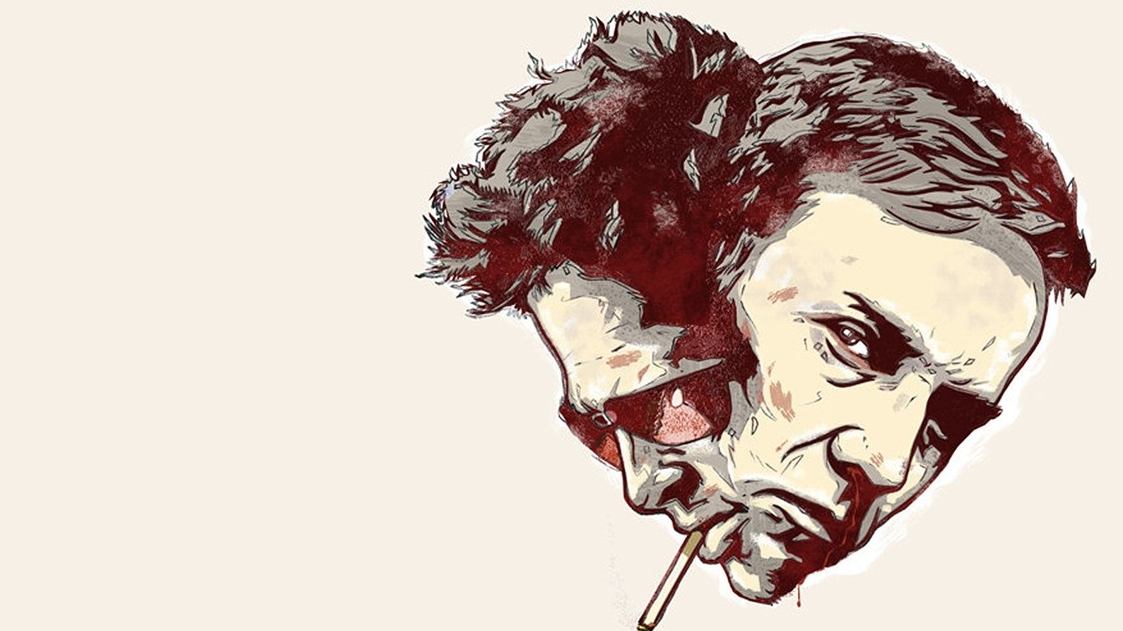
“A Transformação Em Jacó Foi Então Simbolizada Pela Mudança De Seu Nome Que Indicava A Natureza De Seu Novo Relacionamento Com Deus”

Slide 10

Entregue-se!

